Slide 1
Консультация для воспитателей
«Развивающая среда.
Совершенствование речевых
коммуникаций ребёнка»
Подготовила:
Учитель-логопед Iквалификационной категории
Капитонова С. Ф.

Slide 2
В качестве основных составляющих речевой развивающей среды дошкольного образовательного учреждении можно выделить следующие:
1. Речь педагога.
2. Методы и приемы формирования разных сторон речи детей.
3. Специальное оборудование для каждой группы.
Одной из самых важных речевой развивающей среды является грамотная речь педагога, так как педагог закладывает основы культуры детской речи, формирует основы культуры речевой деятельности детей, приобщает их к культуре устного высказывания, т. е. оказывает огромное влияние на все стороны речи. Речь педагога имеет обучающую и воспитательную направленность. Качества речи педагога: правильность, точность, логичность, чистота, выразительность.

Slide 3
Группы должны быть оснащены современным игровым и дидактическим оборудованием, которое включает наглядный, раздаточный материал, обеспечивающий более высокий уровень познавательно-речевого развития детей.
Правильно организованная речевая среда стимулирует развитие у ребенка познавательности, инициативности. Очень важно, чтобы она была не только комфортной и эстетичной, но и полифункциональной, обеспечивающей возможность изменений среды, позволяющей использовать материалы и оборудование для одной образовательной области и в ходе реализации других областей, обеспечивать возможность самовыражения воспитанников, эмоциональное благополучие.

Slide 4
При организации речевой среды опираемся на принципы:
Принцип активности, самостоятельности, творчества. Речевая среда в центре речевого развития составлена и подобрана таким образом, чтобы ребенок мог активно самостоятельно и творчески ее использовать в своих целях и в любое удобное для него время
2. Принцип дистанции, позиции при взаимодействии. В современном ДОУ появилась такая мебель, которая легко трансформируется и дает возможность педагогу большие возможности при организации речевых занятий, позволяющая создавать тесный контакт с детьми, или же предусмотренный в равной мере контакт и свободу. Наличие «взрослой» мебели в группе, например, маленький диванчик, позволит педагогу, удобно и уютно расположившись в вечернее время, почитать книгу ребенку, который остался один в группе.

Slide 5
Принцип стабильности – динамичности развивающей среды. Предметно-развивающая речевая среда меняется в зависимости от возрастных особенностей воспитанников, периода обучения и реализуемой программы. Материал внешне должен быть привлекательным, ярким, броским и должен располагаться на открытых полках. Нет необходимости выкладывать сразу весь материал, иначе выбор игр для ребенка затрудняется. В создании оптимальной для детей речевой развивающей среды помогают пособия, которые любой педагог может сделать самостоятельно.

Slide 6
Принцип сочетания привычных и неординарных элементов в эстетической организации среды В речевом уголке должно быть не только уютно и комфортно, но и красиво и эстетично. Интерьер уголка должен периодически меняться согласно теме дня. Например, при ознакомлении с морскими обитателя педагогу целесообразно ввести в предметно-развивающую среду репродукцию И.К. Айвазовского, а также морскую коллекцию и атрибуты, игрушки по теме, сделанные своими руками

Slide 7
Принцип открытости – закрытости
Открытость природе. Единство человека и природы. Открытость культуре. Реализация этого принципа хорошо просматривается при создании «подвижных картин». Композицию «подвижной» картины можно менять сколько угодно и когда угодно, в зависимости от настроения и желания творить. А самое главное, когда ребенок начинает создавать свою «подвижную» картину, он включает в работу почти все свои анализаторы: слуховой, зрительный, тактильный, осязательный. Ведь предмет для своей картины можно рассмотреть, потрогать, вдохнуть его аромат (если это, например, еловая шишка) и все это сделать под звуки шума сосен. Но и это еще не все. Работа над «подвижной картиной» способствует развитию не только речи, но и других когнитивных процессов. Создавая подвижную картину, мы развиваем мелкую моторику, формируем словарный запас ребенка, воспитываем чувство прекрасного и умение слушать музыку, расширяем кругозор ребенка.
Открытость своего «Я»: если ребёнок сочинил свой рассказ или стихотворение, запишем в блокнот и храним в речевом уголке

Slide 8
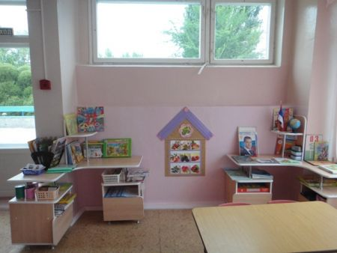
Центр речевой активности должен соединять в себе 2 центра: центр «Здравствуй книжка» + центр «Будем правильно говорить». Ключевым персонажем центра, начиная со средней группы, может стать мягкая игрушка, например Попугай Кеша, Словечек, Дракоша.

Slide 10
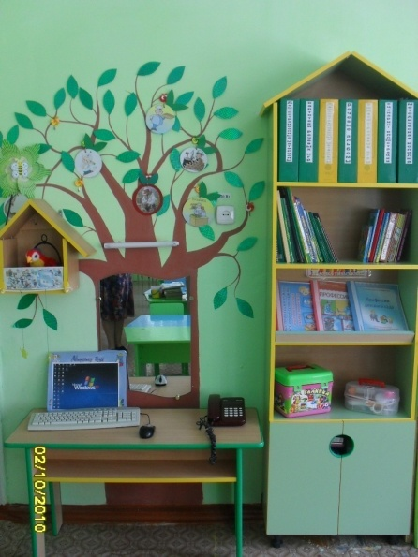

Slide 11
Центр «Будем правильно говорить»
В центре подобраны:
игрушки и предметные картинки для уточнения звукоподражания,
активации активного и пассивного словаря;
средства для развития чувства ритма:
обвязанные крючком, спицами «яйца» из киндер-сюрприза с гремящей начинкой внутри, погремушки из грецких орех, баночки с гремящими сыпучими материалами,
трещотки из грецких орех, деревянные палочки,
молоточки из пробок с деревянной ручкой,
ксилофон (фабричный, самодельный),
различные музыкальные инструменты: барабан, деревянные ложки, румба, маракас, бубен, треугольник, фонотека

Slide 12
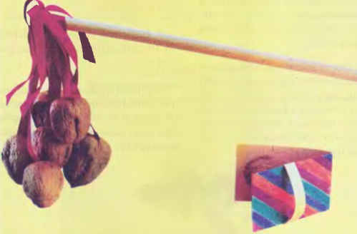

Slide 13
наборы игрушек для проведения артикуляционной гимнастики
пальчиковая гимнастика по темам неделей
игрушки и тренажеры для воспитания правильного физиологического дыхания, полочка «Дуй, ветерок». Здесь доступно для детей разместили дыхательные тренажеры, также изготовленные руками взрослых: «Аквариум», «Обезьянки», «Задуй свечу» и т. д.
игры для формирования грамматического строя речи «Большой и маленький», «Чей детеныш», «Чего не стало», лото «Один и много»;
наборы предметных картинок для последовательной группировки по разным признакам (назначению и т.п.)
серии из 3-4 картинок для установления последовательности событий (сказки, социобытовые ситуации)
серии из 4 картинок: части суток (деятельность людей ближайшего окружения)
серии из 4 картинок: времена года (природа и сезонная деятельность людей)
сюжетные картинки (с различной тематикой, близкой ребенку, сказочной, социобытовой)

Slide 15
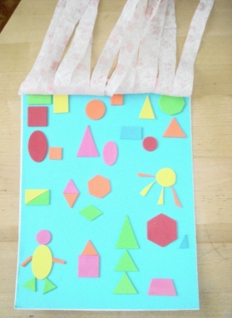
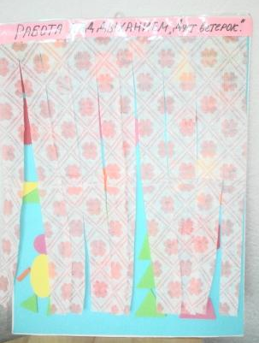

Slide 16
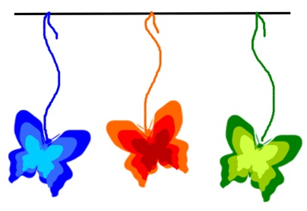
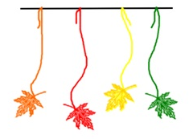
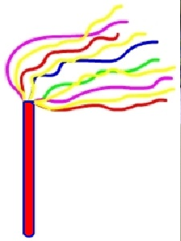
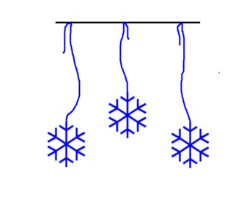
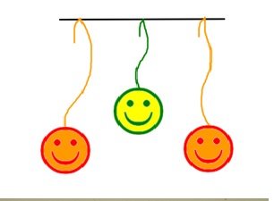

Slide 17
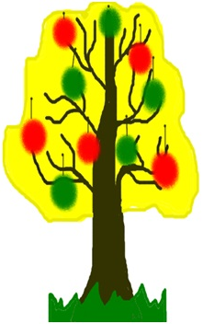
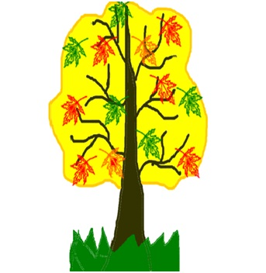

Slide 19
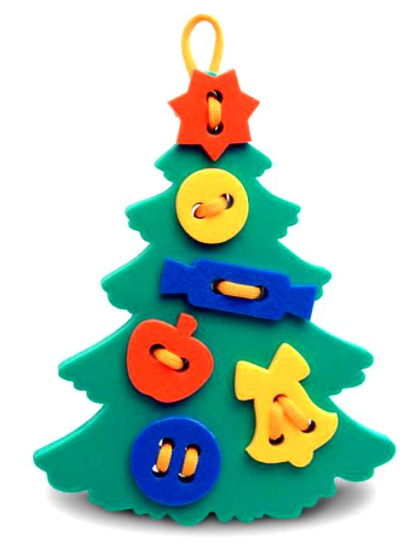
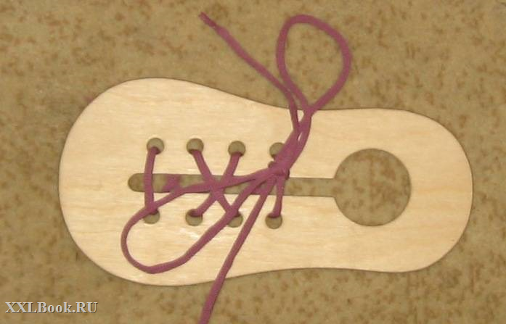
зона сенсорно-моторного развития направлена на развитие речи,
сенсорного восприятия, мелкой моторики, воображения:
матрешки с вкладышами,
вкладыши разной формы,
игрушки-шнуровки разного вида,
разные виды мозаик,
пирамидки,
настольно-печатные игры,
стол с цветными втулочками

Slide 20
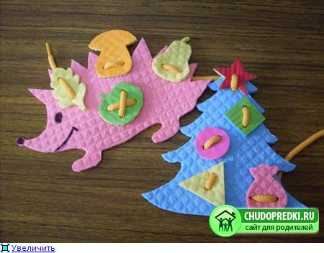
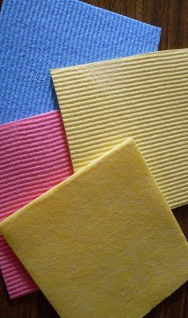

Slide 21
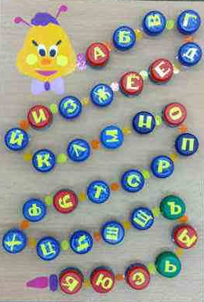

Slide 22
«Книжкин дом».
Здесь представлены любимые детские сказки и рассказы по лексическим темам, а также иллюстративный материал, фотографии детских писателей.:
стеллаж для книг, стол и два стульчика, мягкий диванчик, ширма, отделяющая уголок от зон подвижных игр.
книжки по программе, любимые книжки детей
представлена справочная, познавательная литература, общие и тематические энциклопедии для дошкольников
картинный словарь русского языка Азнабаевой Ф. Г., Гасановой Р. Х, Хисматуллиной Р. Р. (для младших групп)
чистоговорки в картинках
папка с подборкой художественных текстов «Всё обо всём»
кроссворды, ребусы в соответствии с возрастом детей
альбомы для рассматривания: «Профессии», «Времена года», «Детский сад»...

